Slide 1


Inteligencia Artificial
Clase 20: redes de decisión y modelos ocultos de Markov

Slide 2

Para el día de hoy
Redes de decisión
Cadenas de Markov
Modelos ocultos de Markov

Slide 3
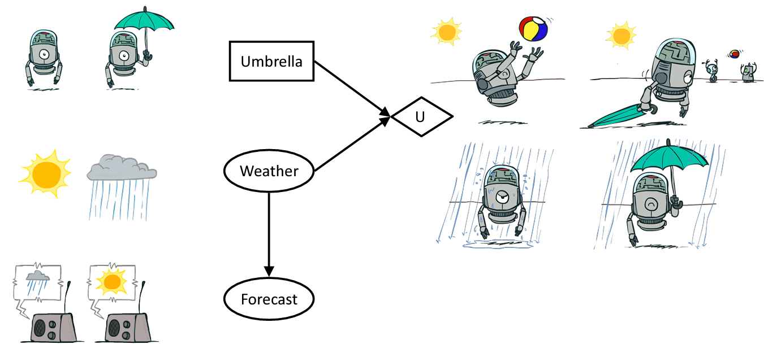
Redes de decisión

Slide 4
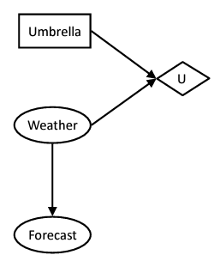
Redes de decisión
MVE: elige la acción que maximice la utilidad esperada dada la evidencia
Puede operar con redes de decisión
Las redes Bayesianas con nodos para utilidad y acciones
Calculamos la utilidad esperada para cada acción
Tipos de nodos
Nodos de probabilidad
Acciones (no pueden tener padres)
Nodos de utilidad

Slide 5
Selección de acciones
Instanciar toda la evidencia
Colocar las acciones de toda forma posible
Calcular la posterior para todos los padres del nodo de utilidad dada la evidencia
Calcular la utilidad esperada para cada acción
Elegir la acción que maximice la utilidad

Slide 6
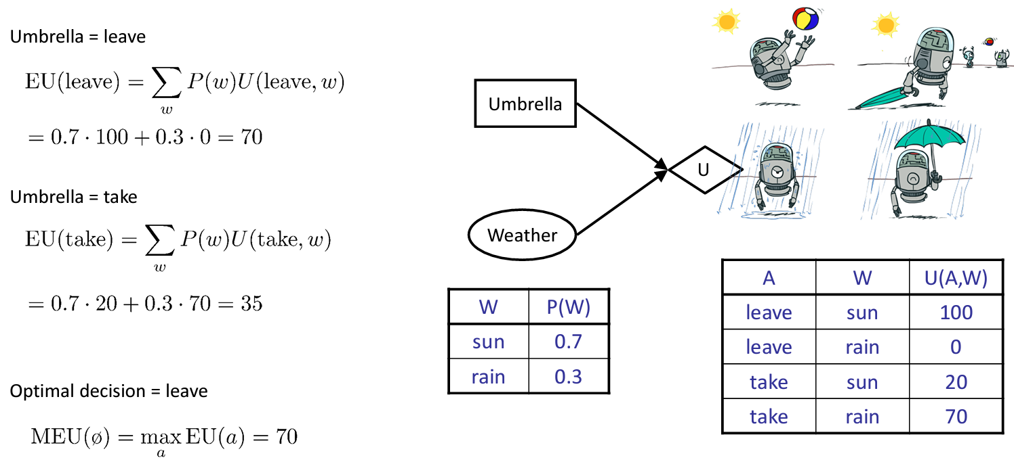
Ejemplo

Slide 7
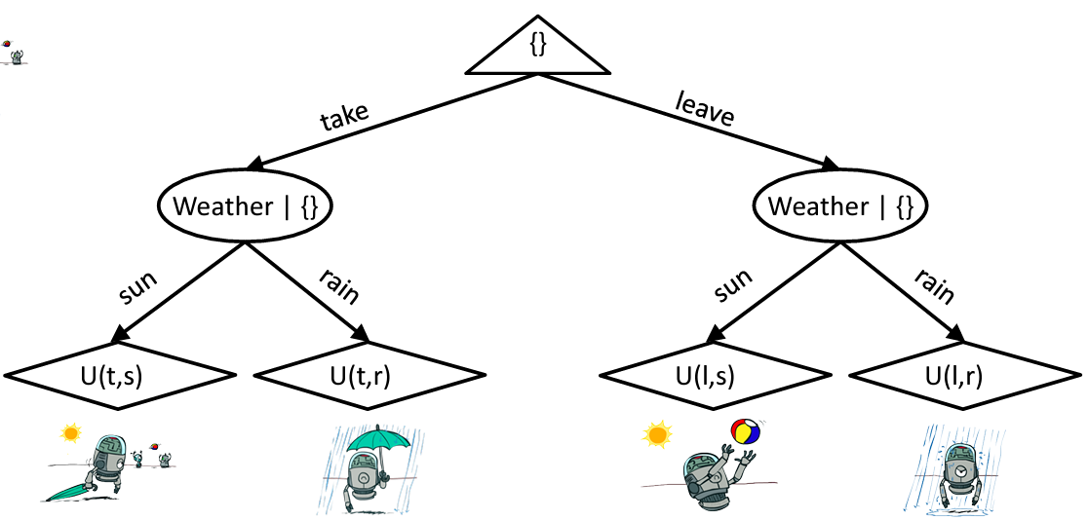
Decisiones como árboles

Slide 8
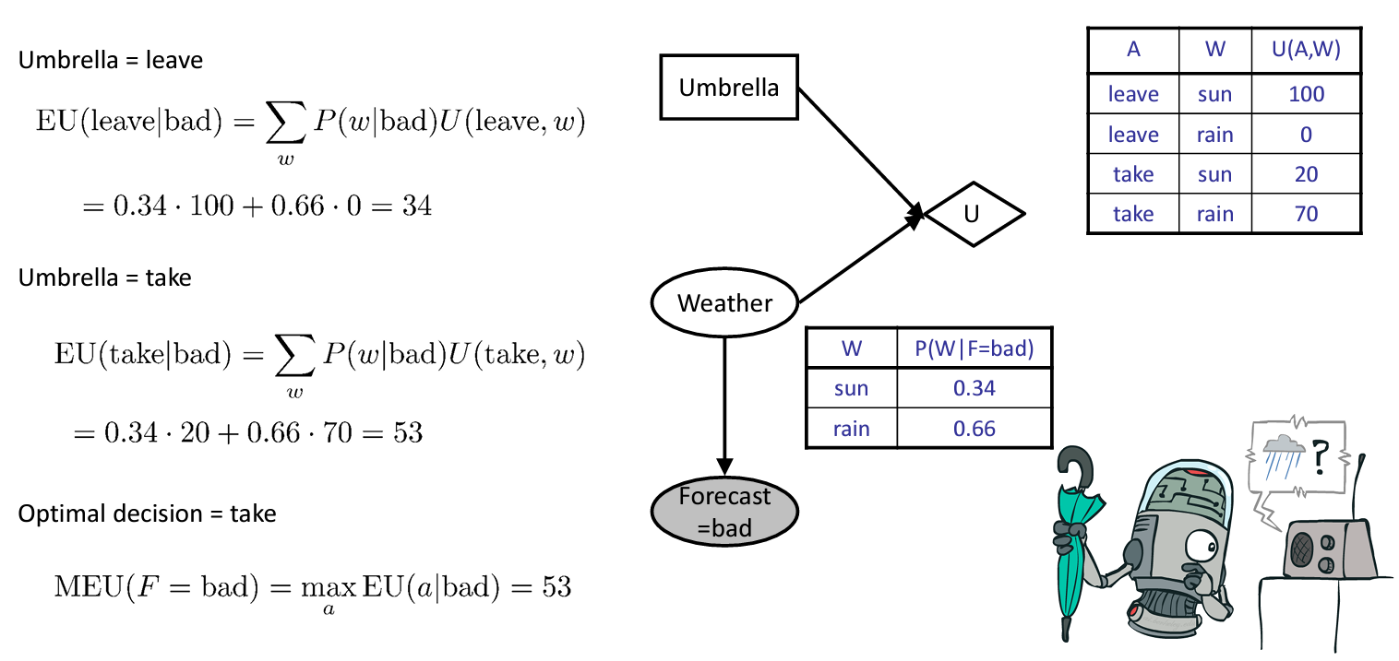
Ejemplo 2

Slide 9
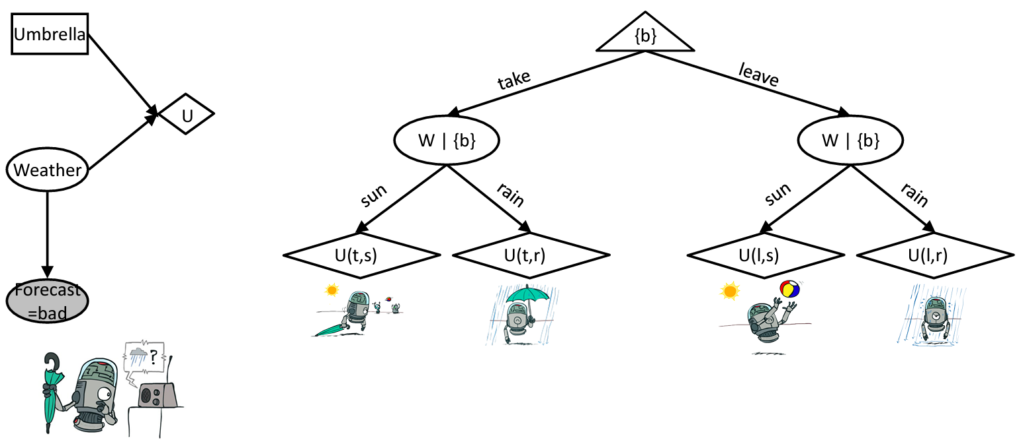
Decisiones como árboles II

Slide 10
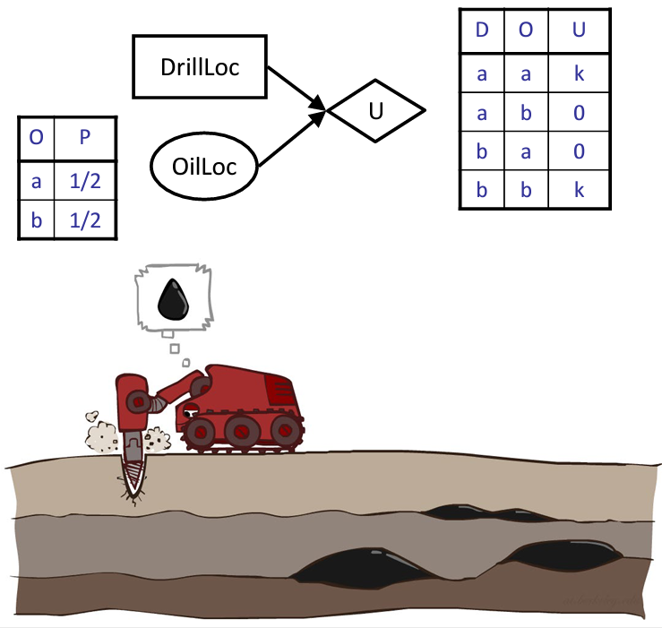

El valor de la información
Idea: calcular el valor de adquirir evidencia
Puede obtenerse directamente de la red de decisión
Ejemplo
Comprar los derechos para extraer petróleo
Dos secciones A y B, solo una tiene petróleo con valor k
La probabilidad a priori es 0.5 para cada una y excluyente
Perforar en A o B tiene utilidad esperada $\frac{k}{2}$ y MUE=$\frac{k}{2}$
Pregunta: ¿cuál es el valor de la información?
Valor de saber cual sección tiene petróleo

Slide 11
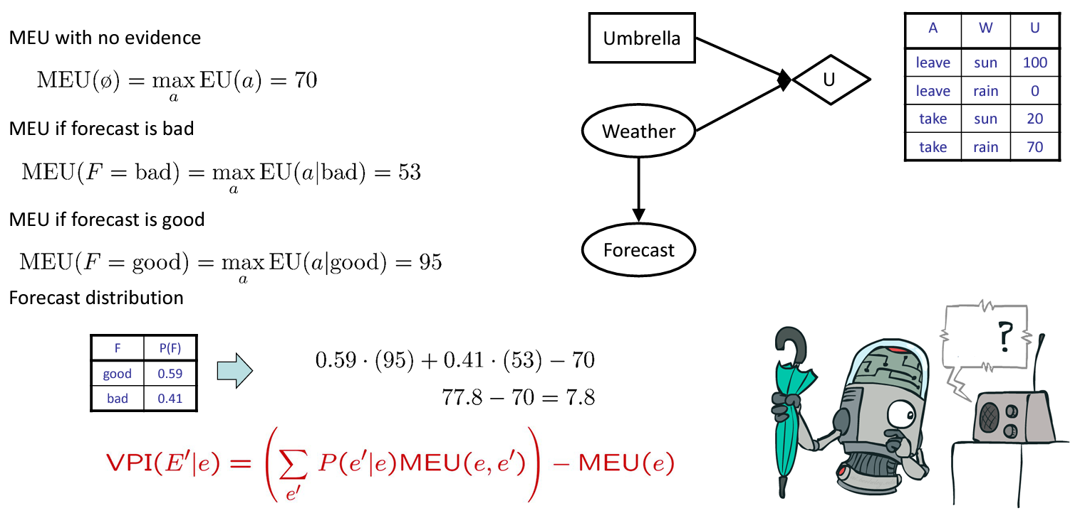
Ejemplo del clima

Slide 12
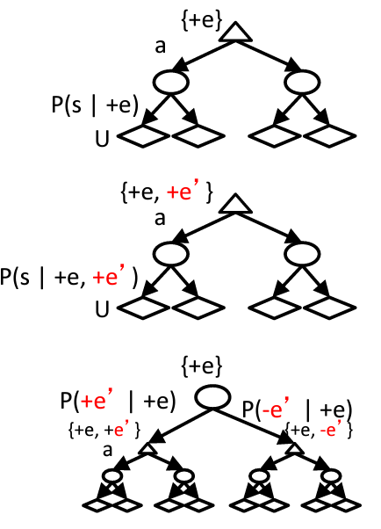
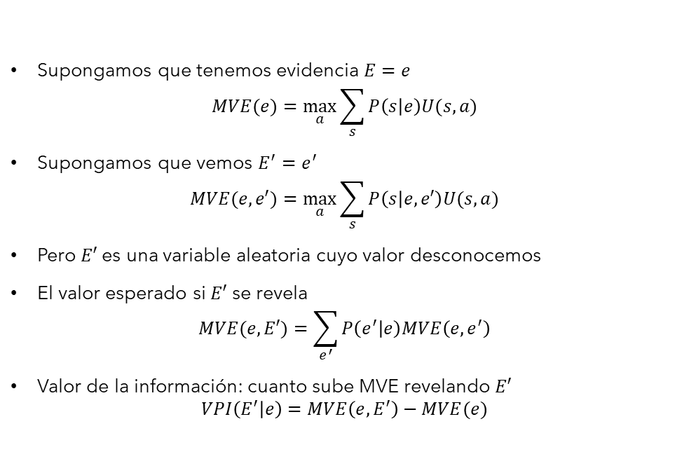
El valor de la información
Supongamos que tenemos evidencia $E=e$
$$MVE(e)=\max_{a}{\sum_{s}{P\left(s | e\right)U(s,a)}}$$
Supongamos que vemos $E^{′}=e^{′}$
$$MVE(e,e′)=\max_{a}{\sum_{s}{P\left(s | e,e′\right)U(s,a)}}$$
Pero $E′$ es una variable aleatoria cuyo valor desconocemos
El valor esperado si $E′$ se revela
$$MVE(e,E′)=\sum_{e^{′}}{P\left(e^{′} | e\right)MVE\left(e,e^{′}\right)}$$
Valor de la información: cuanto sube MVE revelando $E′$
$$VPI\left(E^{′} | e\right)=MVE\left(e,E^{′}\right)−MVE(e)$$

Slide 13
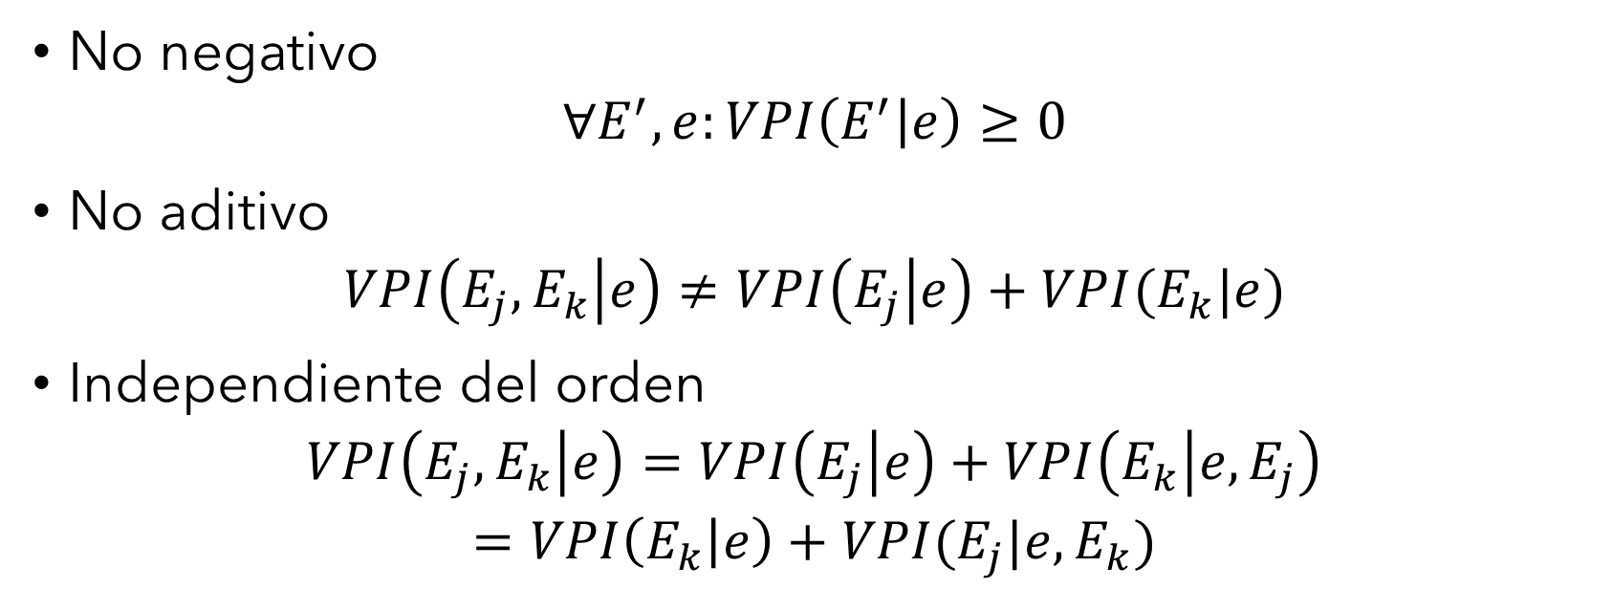
Propiedades del VPI
No negativo
$$∀E^{′},e:VPI\left(E^{′} | e\right)≥0$$
No aditivo
$$VPI\left(E_{j},E_{k} | e\right)≠VPI\left(E_{j} | e\right)+VPI(E_{k}|e)$$
Independiente del orden
$$VPI\left(E_{j},E_{k} | e\right)=VPI\left(E_{j} | e\right)+VPI\left(E_{k} | e,E_{j}\right)$$
$$=VPI\left(E_{k} | e\right)+VPI(E_{j}|e,E_{k})$$

Slide 14
Algunas preguntas
La sopa del día es de tortilla o de lentejas pero no ordenarían ninguna. ¿Cuál es el valor de saber cuál es?
Hay dos tipos de tenedor en un picnic. Uno un poco más resistente. ¿Cuál es el valor de saber cuál?
Están jugando a la lotería. El premio puede ser $0 o $100. Ustedes eligen un número entre 1 y 100. ¿Cuál es el valor de saber el número ganador?

Slide 15
El valor de la información imperfecta
No existe ese concepto
La información corresponde a observaciones de un nodo en la red de decisión
Si los datos son “ruidosos” solo significa que no observamos la variable original si no otra que contiene ruido

Slide 16
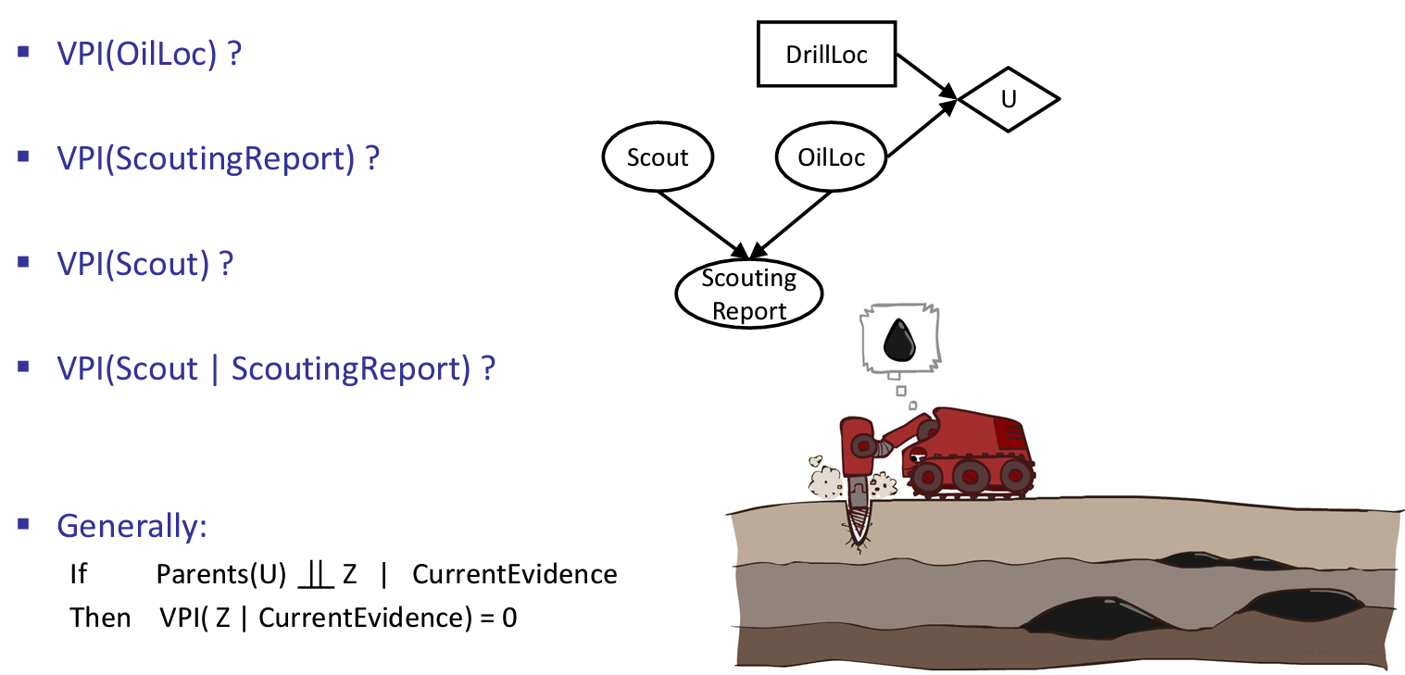
Ejemplo

Slide 17
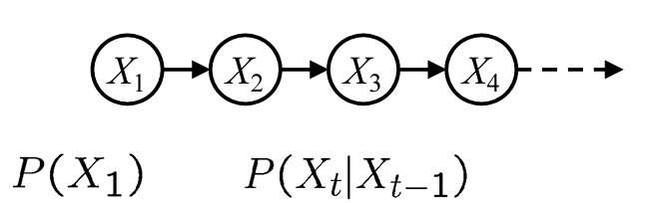

Modelos de Markov
El valor de $X$ en un tiempo dado es llamado un estado
Parámetros: llamadas transiciones de probabilidad o dinámica, especifica como el estado evoluciona con el tiempo
Suposición de estacionalidad: las probabilidades de transición son las mismas en todos tiempos

Slide 18
Independencia condicional
El pasado y el futuro son independientes dado el presente
Cada paso solo depende del estado anterior
Primer orden de propiedad de Markov
Es posible usar redes Bayesianas para razonar si se trunca la cadena a una longitud en particular

Slide 19
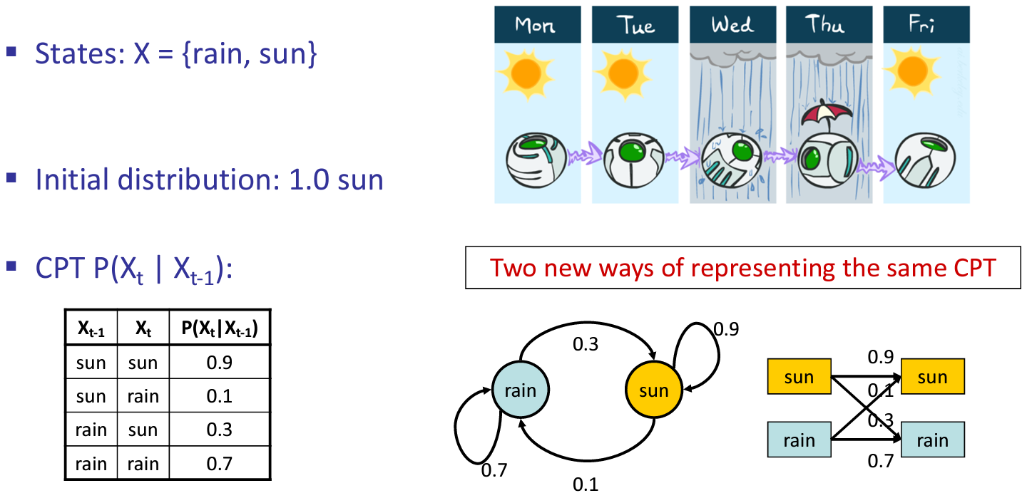
Ejemplo

Slide 20
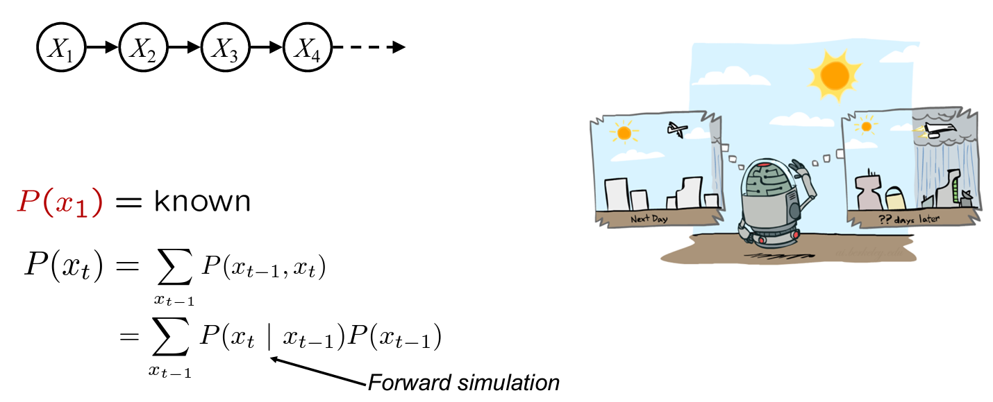

Mini algoritmo hacia adelante
¿Cuál es $P(X)$ en algún día $t$?

Slide 21
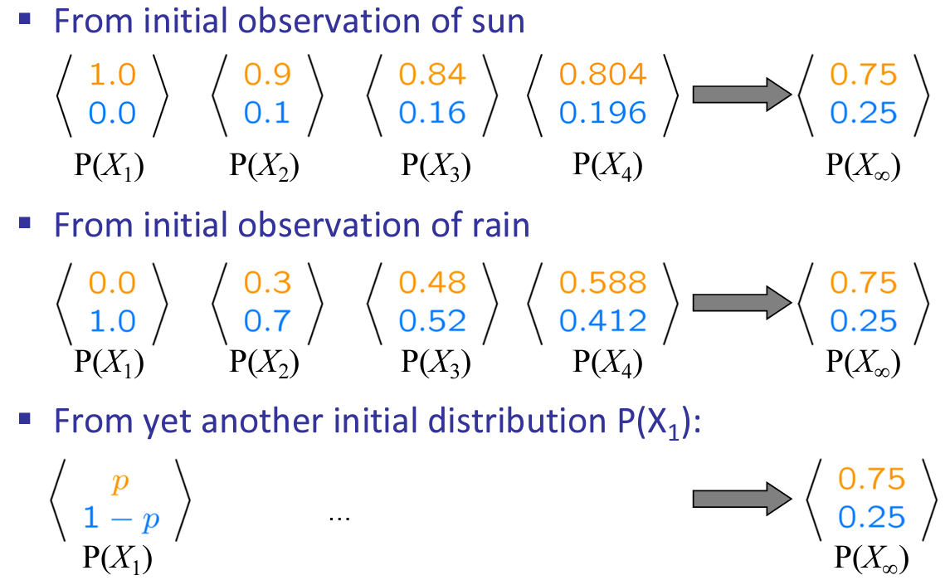
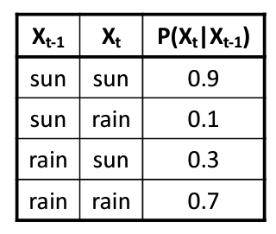
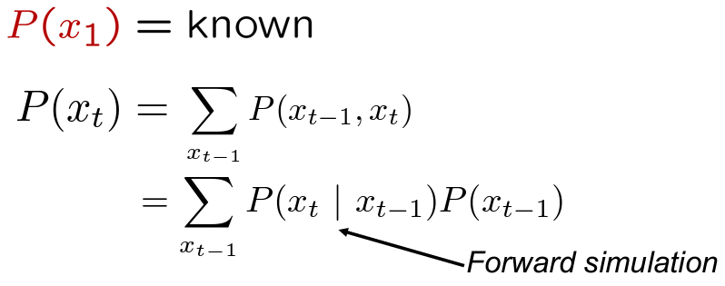
Ejemplo
Distribución inicial: 1.0 sun

Slide 22
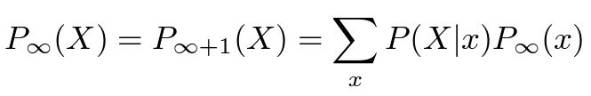
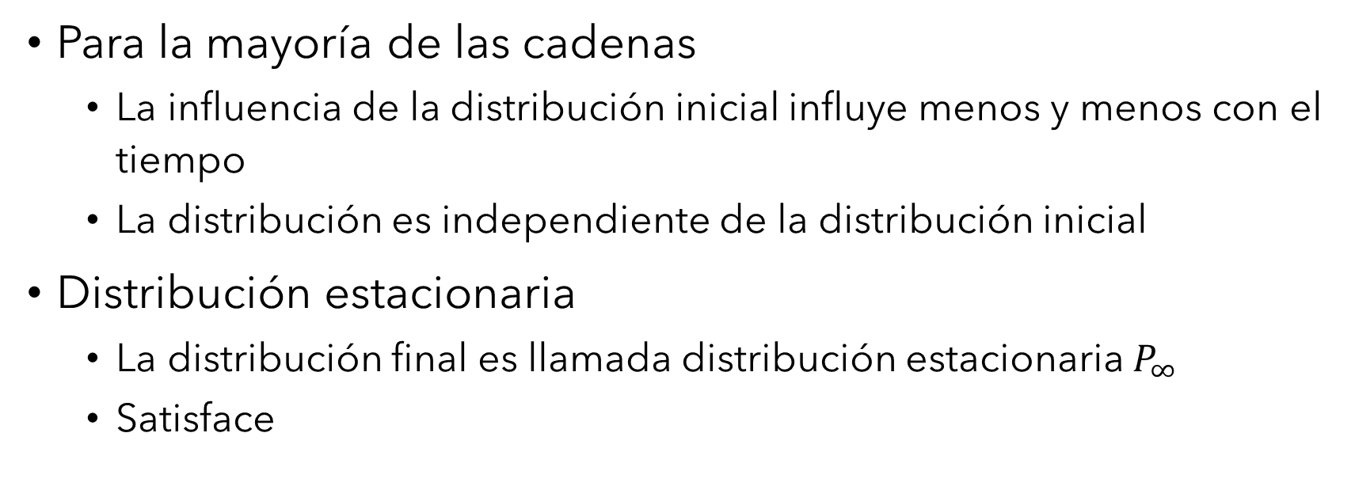
Distribuciones estacionarias
Para la mayoría de las cadenas
La influencia de la distribución inicial influye menos y menos con el tiempo
La distribución es independiente de la distribución inicial
Distribución estacionaria
La distribución final es llamada distribución estacionaria $P_{∞}$
Satisface

Slide 23
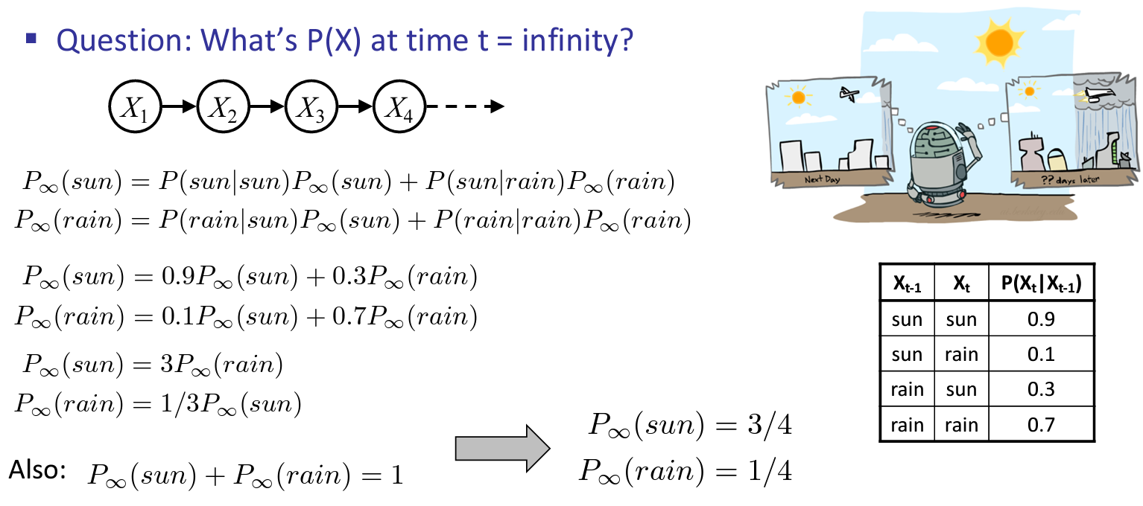
Ejemplo

Slide 24
Otros ejemplos
PageRank
Muestreo de Gibs

Slide 25
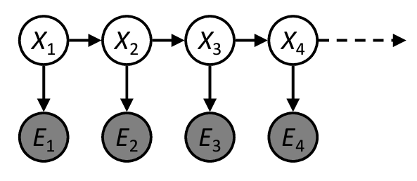
Modelos ocultos de Markov
Las cadenas de Markov no son útiles para la mayoría de los agentes
Necesitamos observaciones para actualizar creencias
Modelos ocultos de Markov
Cadena de Markov sobre estados
En cada paso se observan los efectos

Slide 26
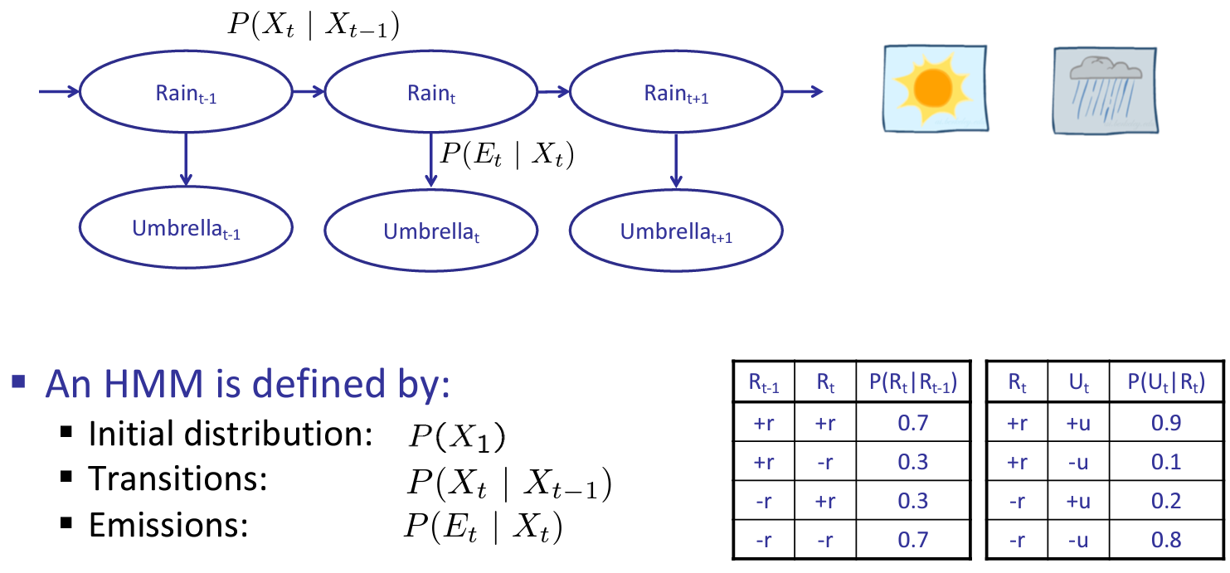
Ejemplo

Slide 27
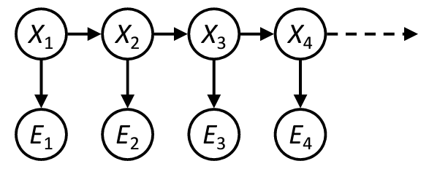
Independencia condicional
Los modelos ocultos de Markov tienen dos propiedades importantes
El futuro depende del pasado vía el presente
La observación actual es independiente de todo dado al estado actual
¿Se garantiza que las variables de evidencia sean independientes?

Slide 28
Ejemplos reales
Reconocimiento de audio
Observaciones: señales acústicas
Estados: posiciones especificas en palabras
Traducción
Observaciones: palabras
Estados: opciones de traducción
Seguimiento de robots
Observaciones: lecturas
Estados: posiciones en un mapa
Filtro de Kalman

Slide 29

Agentes probabilísticos…
Probabilidad
Redes Bayesianas
Inferencia
Redes de decisión
Modelos ocultos de Markov

Slide 30

Para la otra vez…
Aprendizaje máquina

